Slide 2
Fermi Masterclass 2023: 5 Aprile 2023
Edizione in presenza: circa 200 studenti suddivisi tra le varia sezioni
Bari
Perugia
Roma
Torino
Trieste
Edizione online: 60 classi, 30 scuole da tutta Italia

Slide 3
Fermi Masterclass a Bari
Comitato Organizzatore:
Fabio Gargano: Responsabile nazionale
Silvia Rainò: Responsabile locale
Chiara Bartolini Elisabetta Bissaldi Salvatore De Gaetano Leonardo Di Venere Piergiorgio Fusco Francesco Giordano Nicola Giglietto Mario Giliberti Francesco Loparco Mario Nicola Mazziotta Roberta Pillera Davide Serini

Slide 4
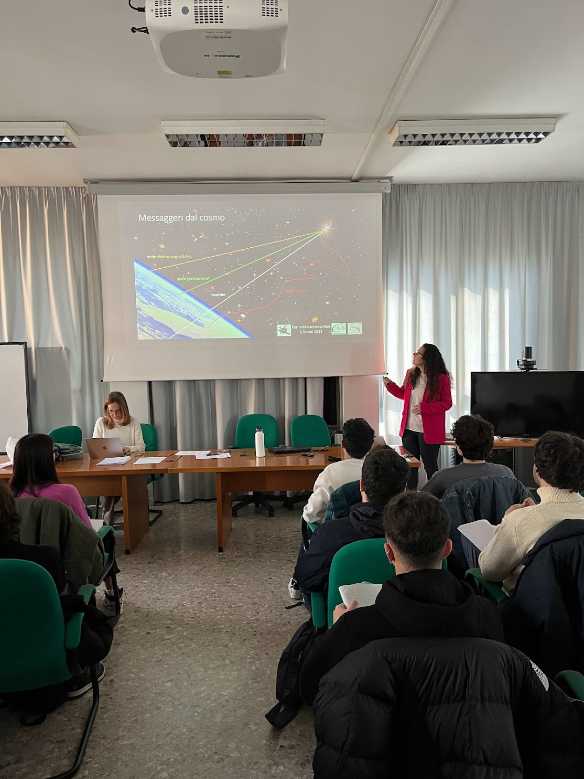
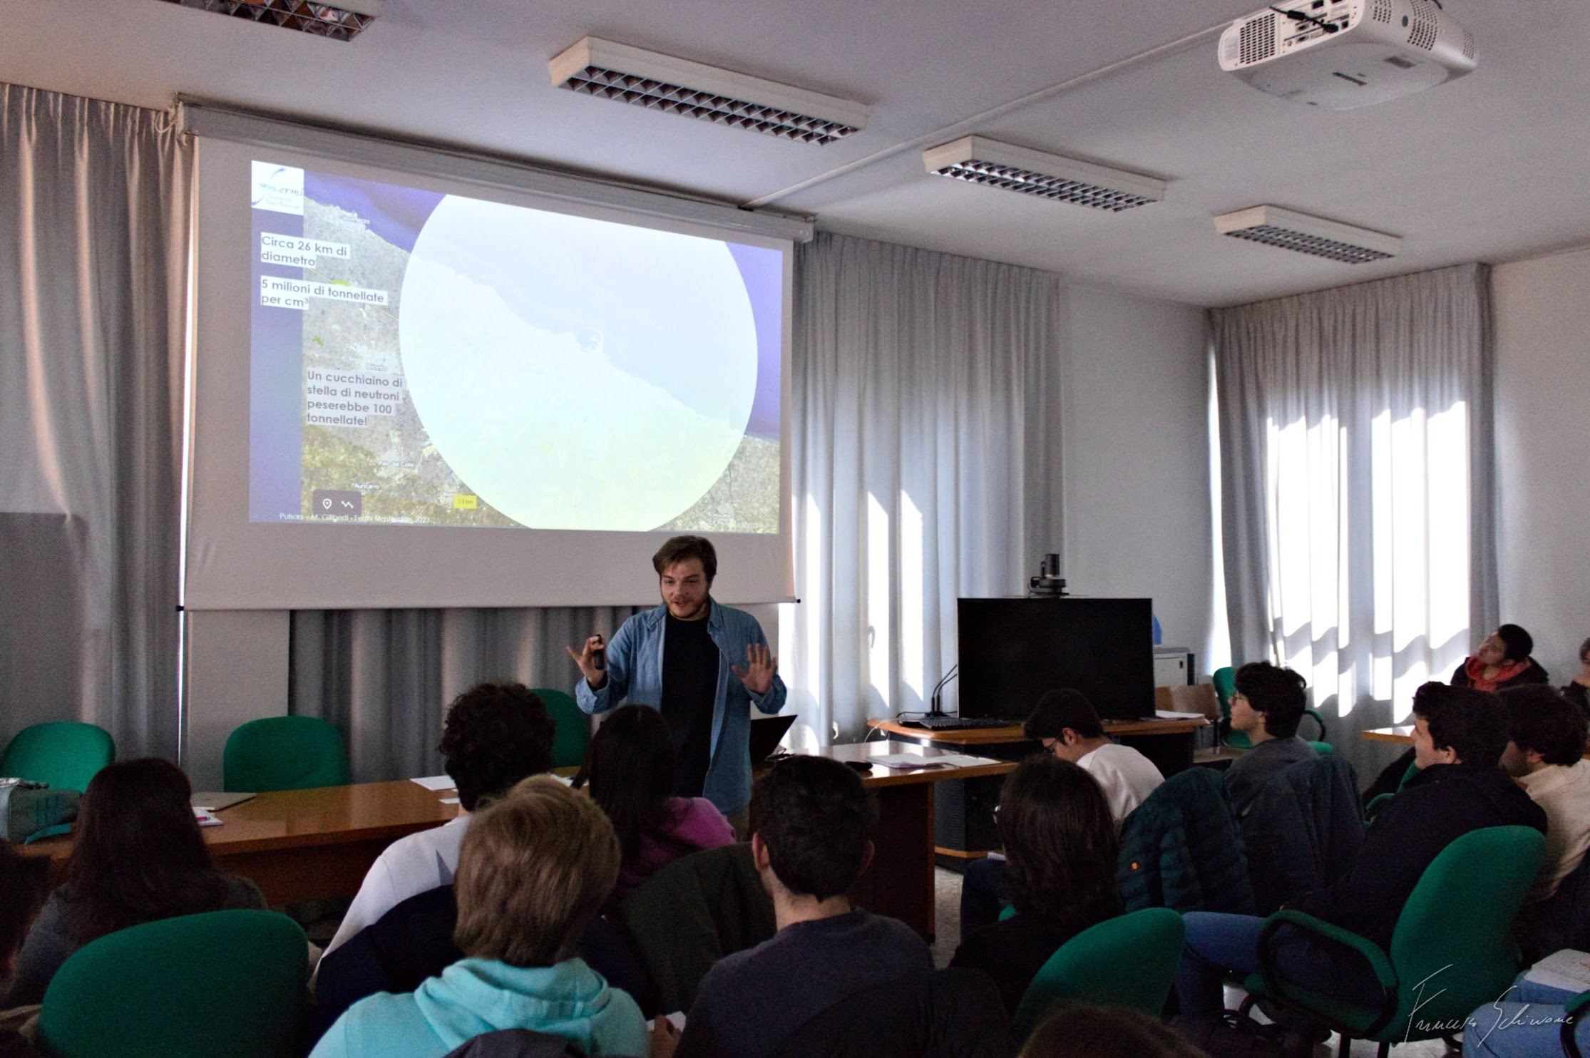
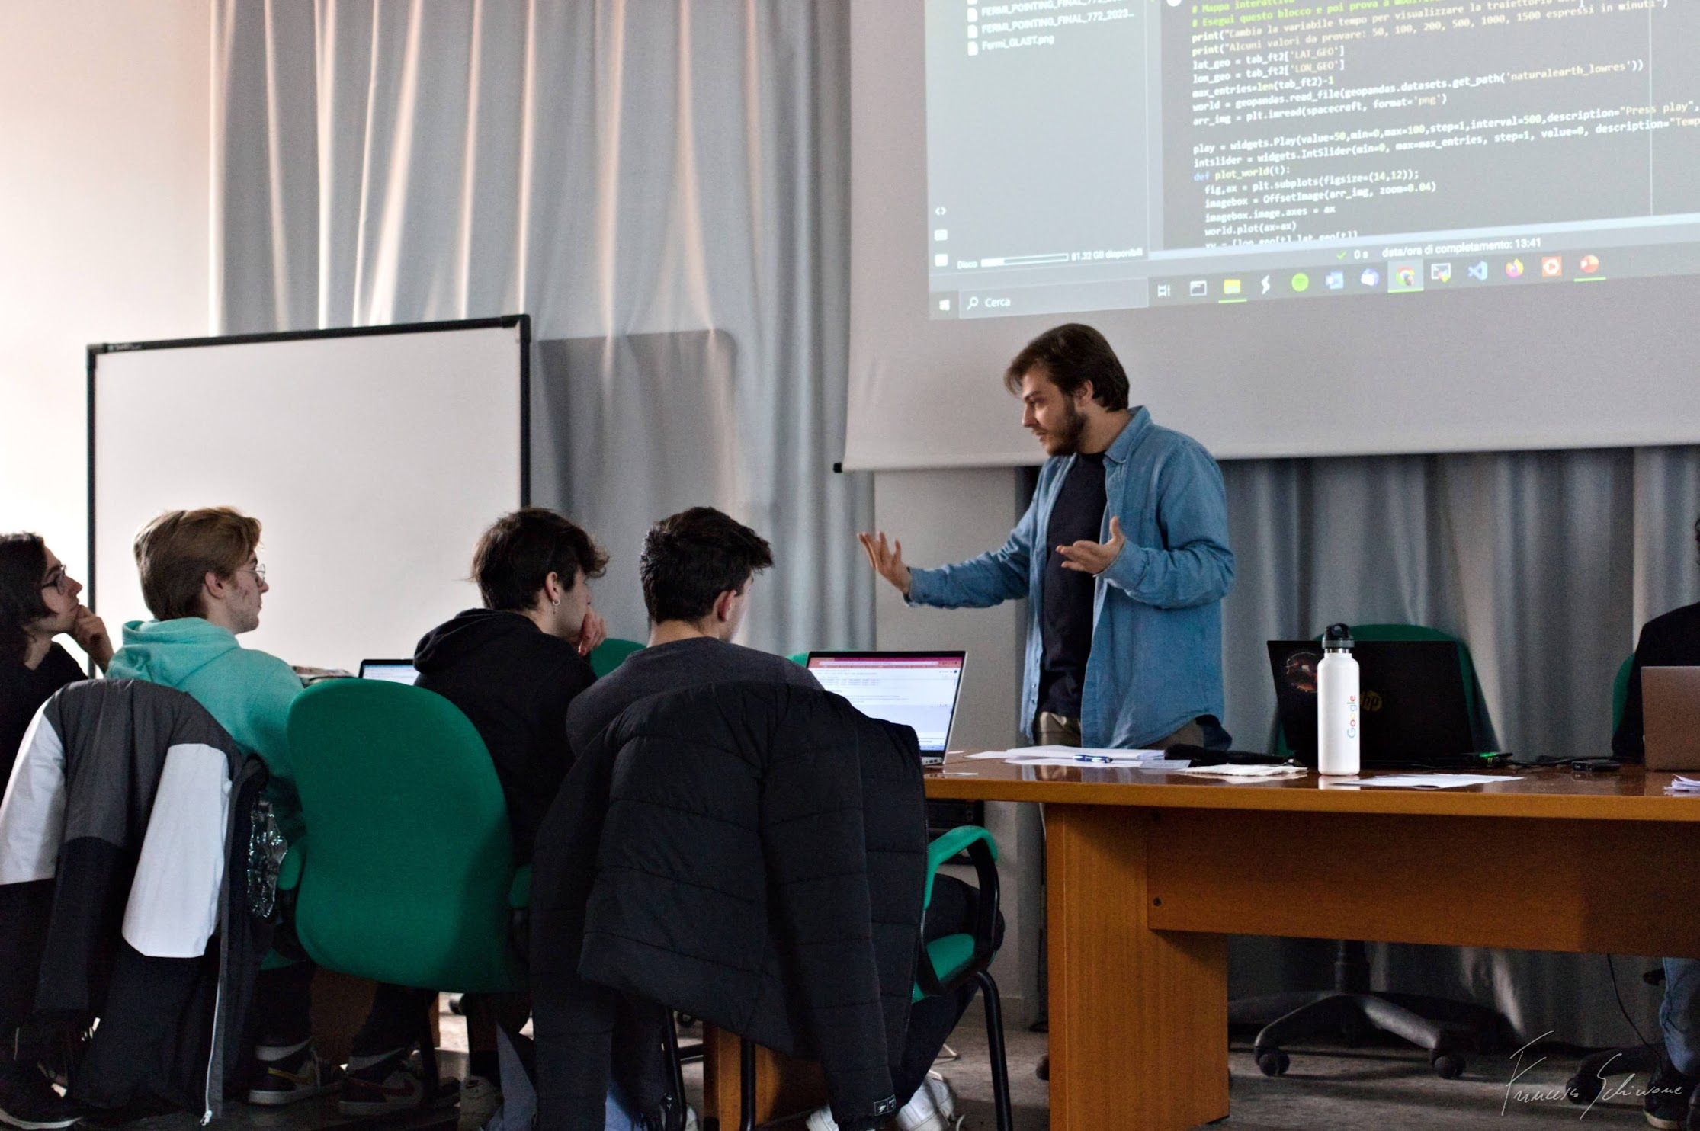
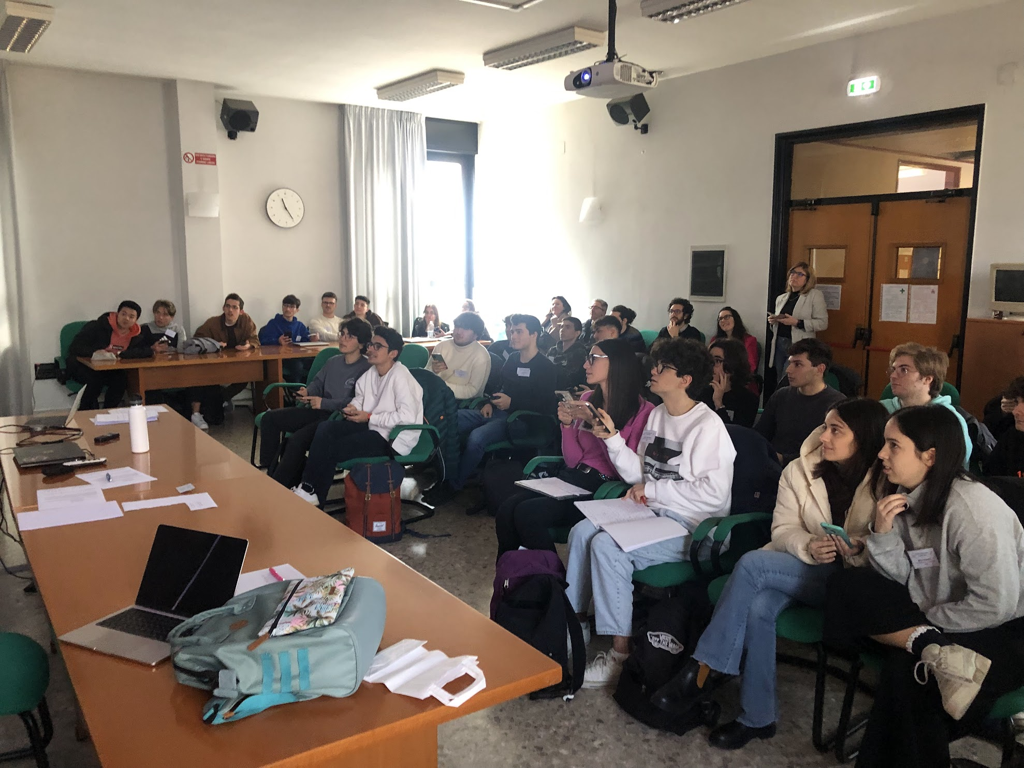
Agenda:
R. Pillera
Il Large Area Telescope a bordo del satellite Fermi
M. Giliberti
Pulsar: le dinamo del cosmo
M. Giliberti, D. Serini
Hands-on session: Fermi-LAT Data Analysis
Kahoot

Slide 5
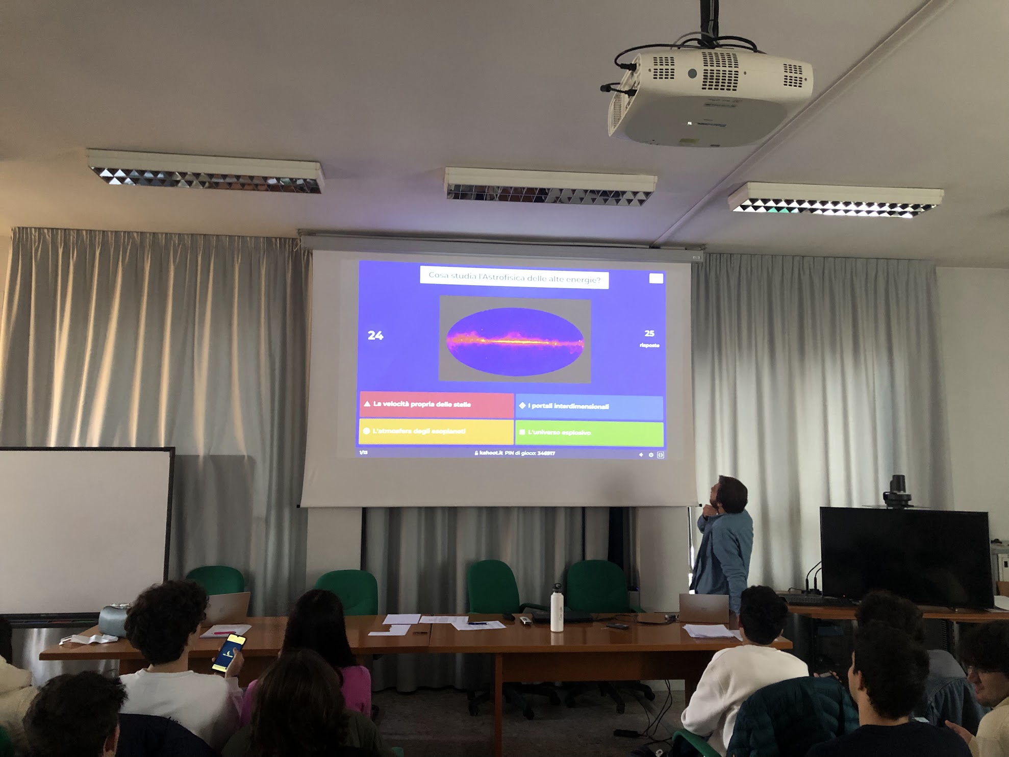
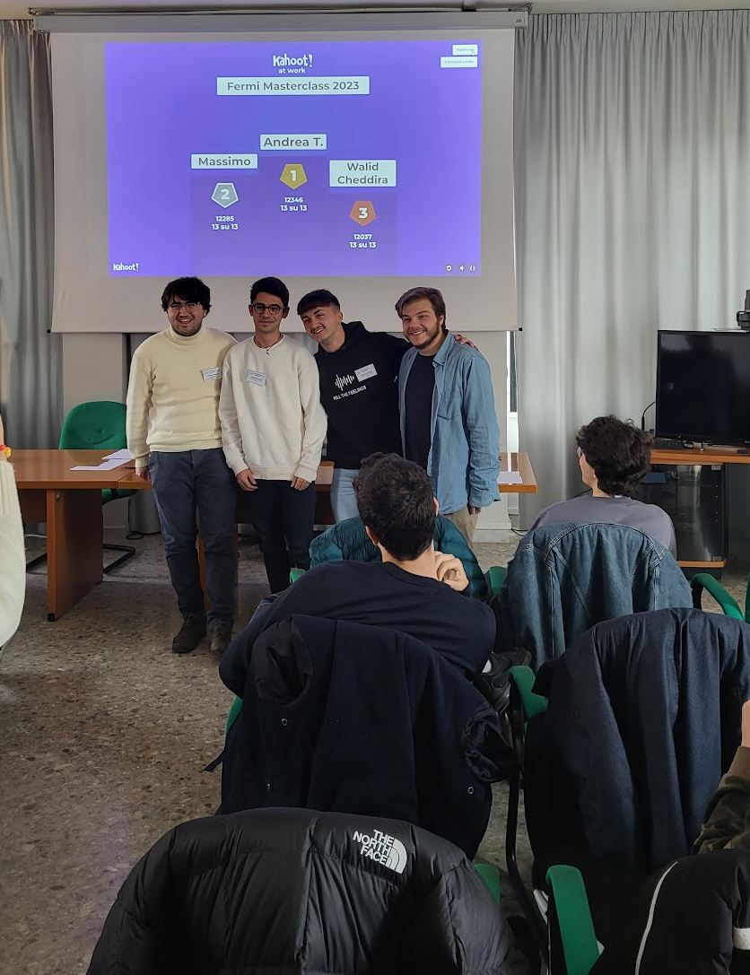

Slide 6
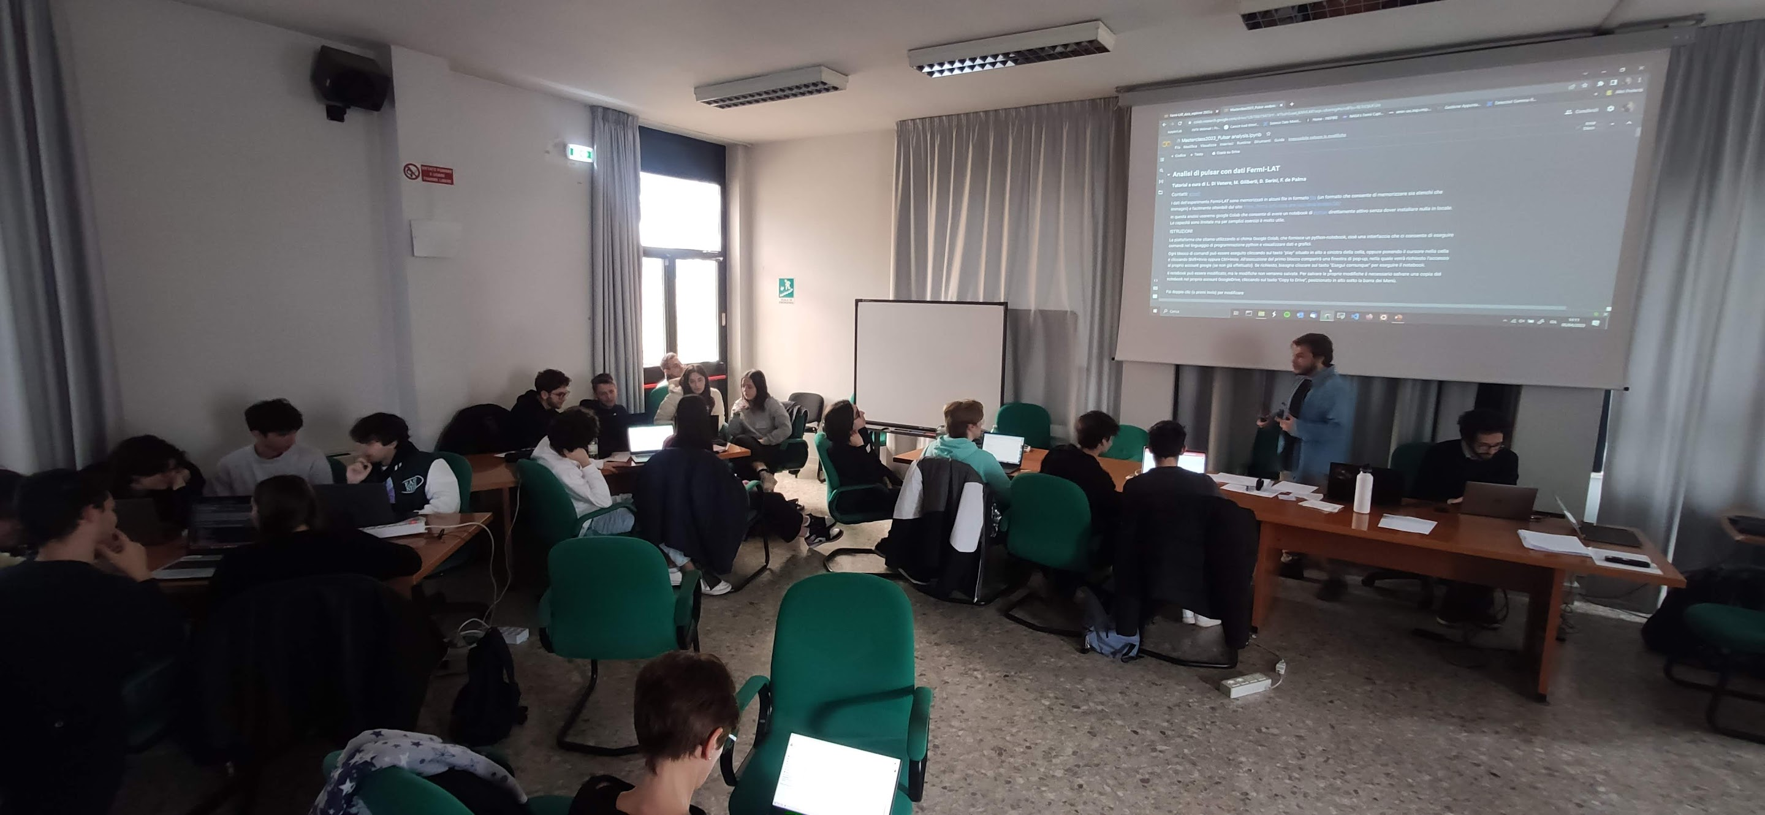
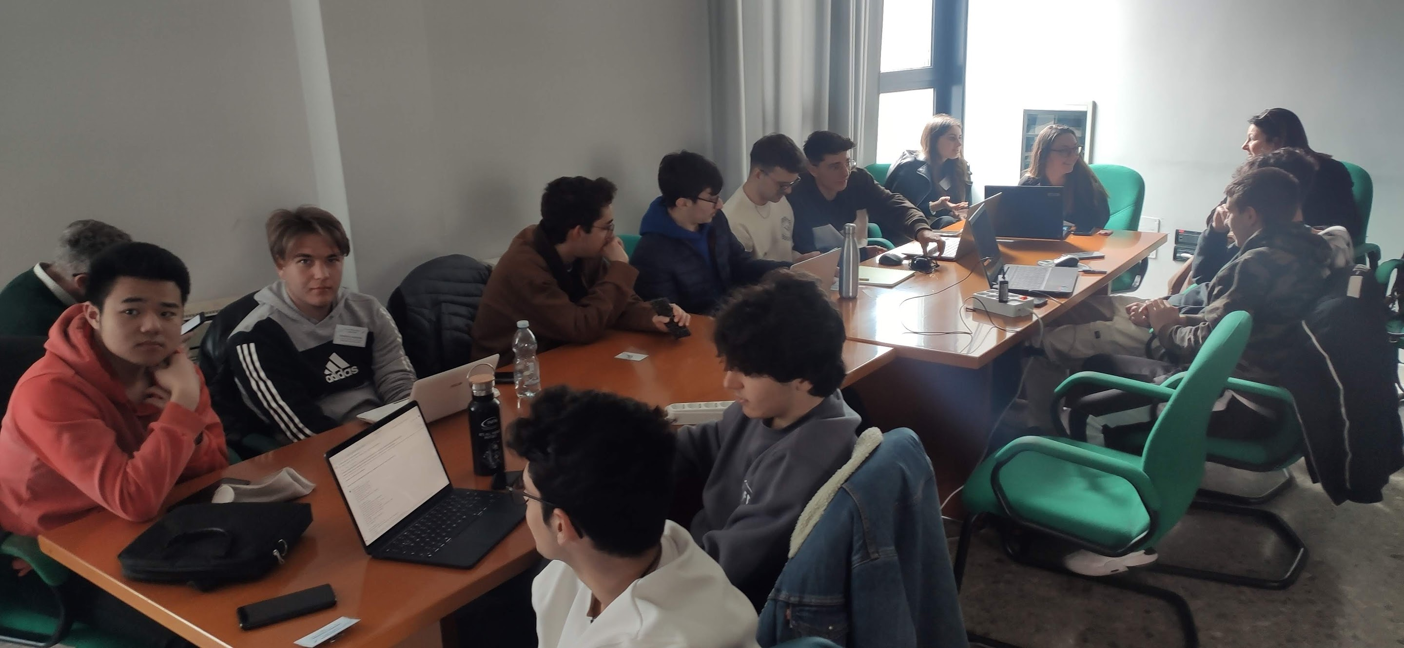
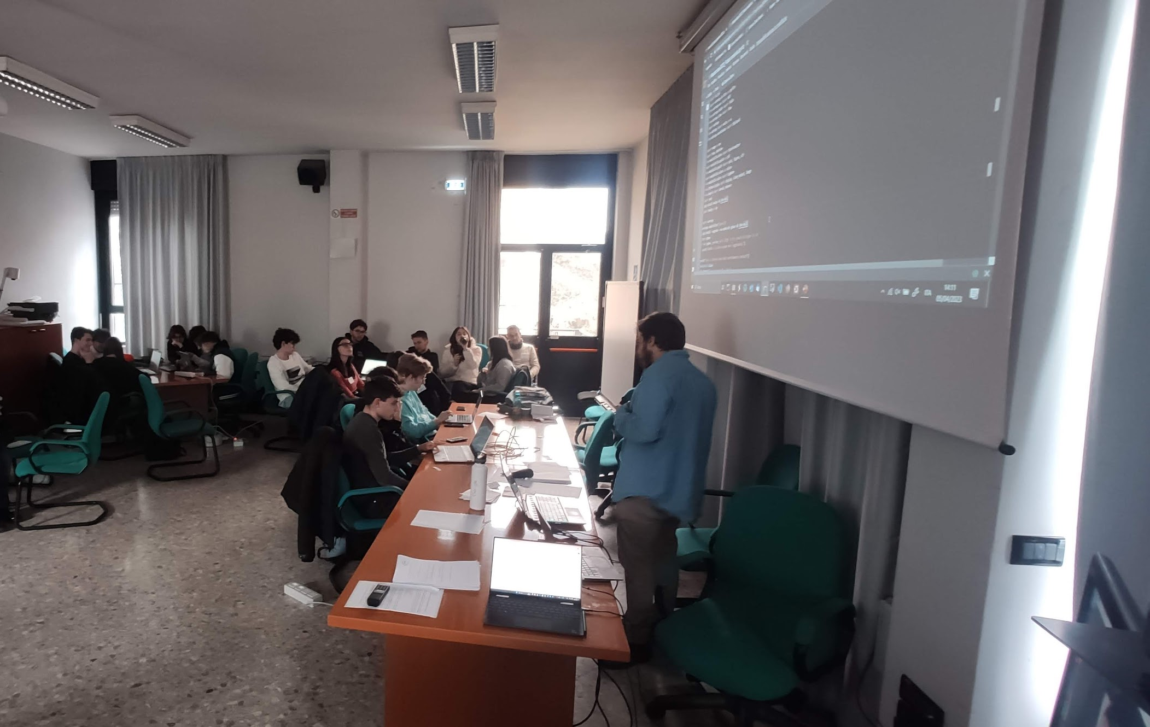

Slide 7
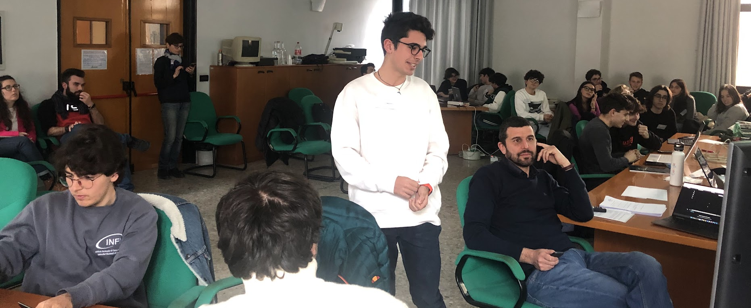
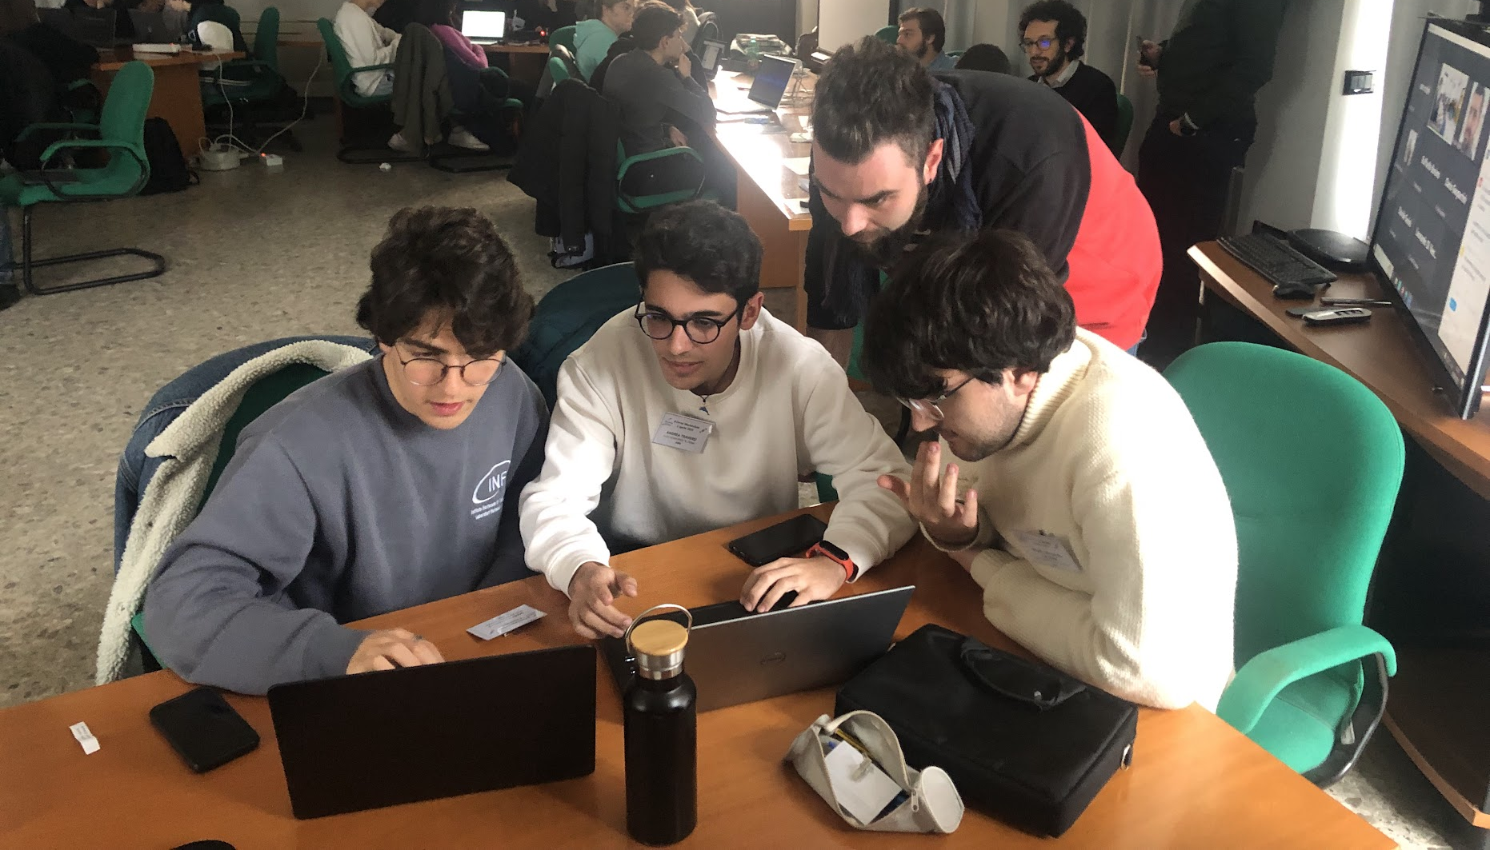
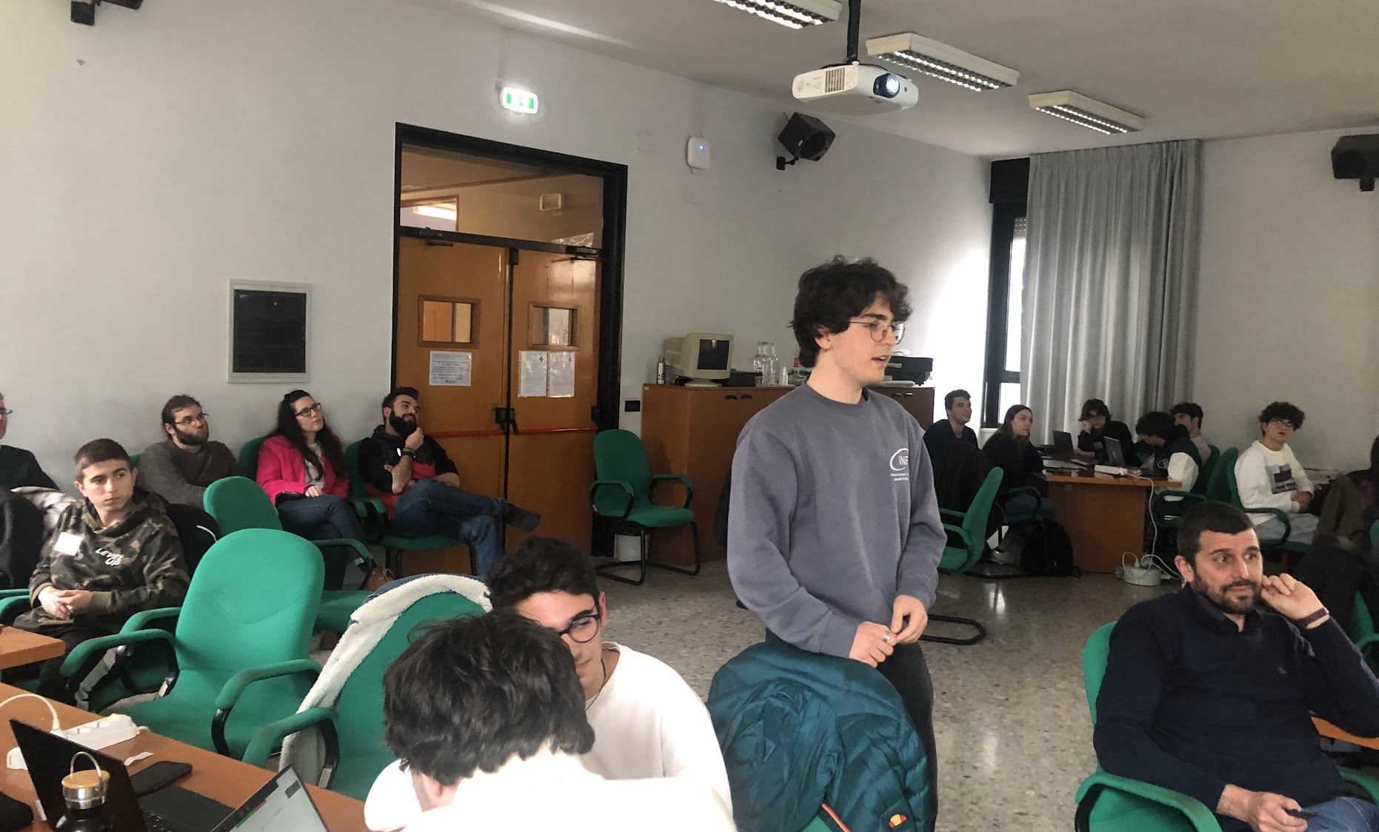

Slide 8
